Slide 1


Unità di apprendimento 1
La rappresentazione delle informazioni

Slide 2
Unità di apprendimento 1 Lezione 2
Digitale e binario

Slide 3
In questa lezione impareremo:
la differenza tra segnale analogico e digitale
la differenza tra digitale e binario
il bit, il byte e la codifica binaria
a rappresentare i dati alfabetici

Slide 4
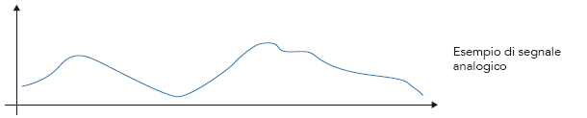
Analogico e digitale
In natura tutte le grandezze fisiche sono rappresentate in formato continuo, cioè variano crescendo e decrescendo.
La loro rappresentazione grafica in funzione del tempo viene descritta “senza staccare la penna” dal foglio

Slide 5
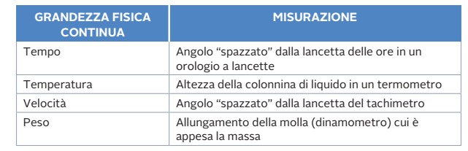
Analogico e digitale
Con segnale analogico si indica la rappresentazione o la trasformazione di una grandezza fisica tramite una grandezza analoga che bene la descrive

Slide 6
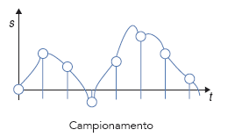
Analogico e digitale
È possibile effettuare dei “rilievi” parziali di un segnale analogico prelevando a particolari istanti di tempo (campionamento) il valore del segnale stesso.

Slide 7
Analogico e digitale
Si effettua così un’operazione di discretizzazione del segnale
Si passa da un insieme infinito di valori a un insieme discreto
Tipicamente i segnali tempo-discreti hanno istanti equidistanziati in cui vengono campionati

Slide 8
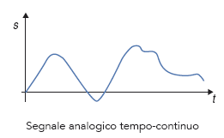
Analogico e digitale
Segnale tempo-continuo: segnale il cui valore è significativo (e può variare) in qualsiasi istante di tempo.

Slide 9
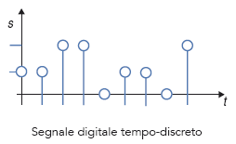
Analogico e digitale
Segnale tempo-discreto: segnale il cui valore ha interesse solo in istanti di tempo prestabiliti, generalmente equidistanziati.

Slide 10
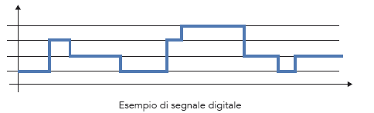
Analogico e digitale
Se manteniamo il valore letto per tutto l’intervallo di tempo finché non effettuiamo una successiva lettura, otteniamo un segnale come quello riportato nella figura

Slide 11
Analogico e digitale
Il segnale è composto da un’onda rettangolare a scalini
Abbiamo fatto la digitalizzazione del segnale
Abbiamo trasformato un segnale analogico in un segnale digitale

Slide 12
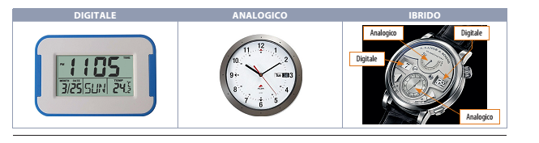
Analogico e digitale
Esempio: su un display vengono visualizzate le cifre, che sono numeri interi, mentre nell’orologio analogico abbiamo la lancetta che si muove.

Slide 13

Analogico e digitale
Definizione
Il segnale è detto digitale quando i valori utili che rappresentano una grandezza fisica sono discreti (finiti).

Slide 14
Analogico e digitale
Nella lingua italiana il termine digitale è sostituito dalla parola numerico, cioè che viene rappresentato con uno (o più) numeri.
Il passaggio da segnale analogico a digitale è chiamato digitalizzazione
Un elaboratore digitale per trattare i dati analogici li deve ricevere in formato digitale

Slide 15
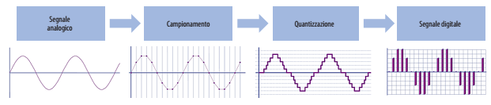
Schema cella digitalizzazione
Il processo complessivo (compreso cioè il campionamento) di trasformazione di un segnale analogico in uno digitale è chiamato digitalizzazione e ha il seguente schema:

Slide 16
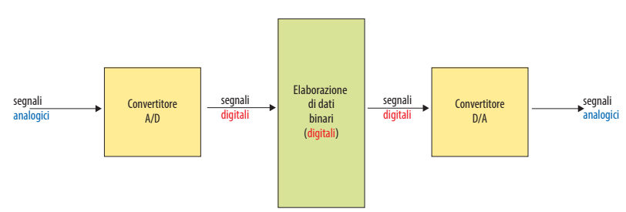
Analogico e digitale
Schema di un convertitore A/D e D/A

Slide 17
Digitale o binario?
Un calcolatore elettronico è costituito da circuiti digitali che realizzano operazioni tra segnali elettrici che assumono solo due valori
I segnali possono ammettere solo due stati distinti
E’ necessario codificaare i valori digitali utilizzando solo due simboli.

Slide 18
Digitale o binario?
Un calcolatore tratta diversi tipi di informazioni:
dati alfabetici (o alfanumerici, cioè simboli lessografici);
dati numerici (o numeri);
dati multimediali (immagini, suoni e filmati).

Slide 19
Digitale o binario?
È necessario rappresentare ciascuno di essi mediante un meccanismo di codifica specifico per ogni tipologia di dato.
Con il termine codifica intendiamo il processo che assegna un codice univoco a tutti gli oggetti di un insieme predefinito utilizzando un insieme di simboli chiamato «alfabeto».

Slide 20
Digitale o binario?
I simboli 0 e 1 prendono il nome di bit, una contrazione di binary digit
Spesso si usano parole di
4 bit o nibble
8 bit o byte
Con 1 bit è possibile rappresentare due informazioni: una associata al valore 0 ed una associata al valore 1

Slide 21
Digitale o binario?
Esempio
Con tre bit posso rappresentare 8 informazioni differenti:
Il numero 8 è ottenuto da 2³ :
2 : base
3 : numero di bit
000 | 100
001 | 101
010 | 110
011 | 111

Slide 22
Digitale o binario?
Bisogna prestare attenzione a non confondere digitale con binario
Nella vita quotidiana sono utilizzati «erroneamente» come sinonimi:
con digitale indichiamo un sistema discreto, cioè descritto da valori non continui
con binario si intende una codifica che utilizza un alfabeto di rappresentazione di due simboli

Slide 23
Codifica in bit o binaria
L’utilizzo di un sistema binario trova motivazioni di carattere tecnologico:
due sono gli stati di carica elettrica di una sostanza;
due sono gli stati di polarizzazione di una sostanza magnetizzabile.

Slide 24
Codifica in bit o binaria
Nella trasmissione dei segnali i due stati possono essere rappresentati con:
passaggio/non passaggio di corrente in un conduttore
passaggio/non passaggio di luce in un cavo ottico
E’ “comodo” rappresentare il “mondo” in binario!

Slide 25
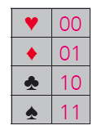

Codifica in bit o binaria
Si possono rappresentare qualunque informazione utilizzando due soli valori
Vediamo come rappresentare un mazzo di carte da scopa:
i quattro semi con due bit
le 10 carte con 4 bit

Slide 26
Codifica in bit o binaria
Quindi ogni carta viene codificata con 6 bit
Ad esempio:
il 7 di quadri viene codificato con 011101
il 4 di picche viene codificato con 010011
il 2 di fiori viene codificato con 001010
il 9 di cuori viene codificato con 100100

Slide 27

Codifica in bit o binaria
al bit di posizione minore viene anche dato il nome di bit meno significativo (LSM, least significant bit)
a quello con posizione maggiore (da sinistra o da destra) viene dato il nome di bit più significativo (MSB, most significant bit)

Slide 28
Rappresentazione dei dati alfabetici
Con dati alfabetici intendiamo:
i 26 caratteri dell’alfabeto anglosassone (moltiplicato per due poiché sono necessarie sia le maiuscole sia le minuscole)
le dieci cifre numeriche
le parentesi e gli operatori
un insieme di caratteri particolari composto dalla punteggiatura, dalle lettere accentate ecc.

Slide 29
Rappresentazione dei dati alfabetici
Tutti questi elementi possono essere codificati usando 7 bit (27 = 128).
Il metodo di codifica più diffuso tra i produttori di hardware e di software prende il nome di codice ASCII (American Standard Code for Information Interchange).
Sebbene 7 bit siano sufficienti per codificare l’insieme di caratteri di uso comune, il codice ASCII standard utilizza 8 bit, il primo dei quali è sempre 0.

Slide 30
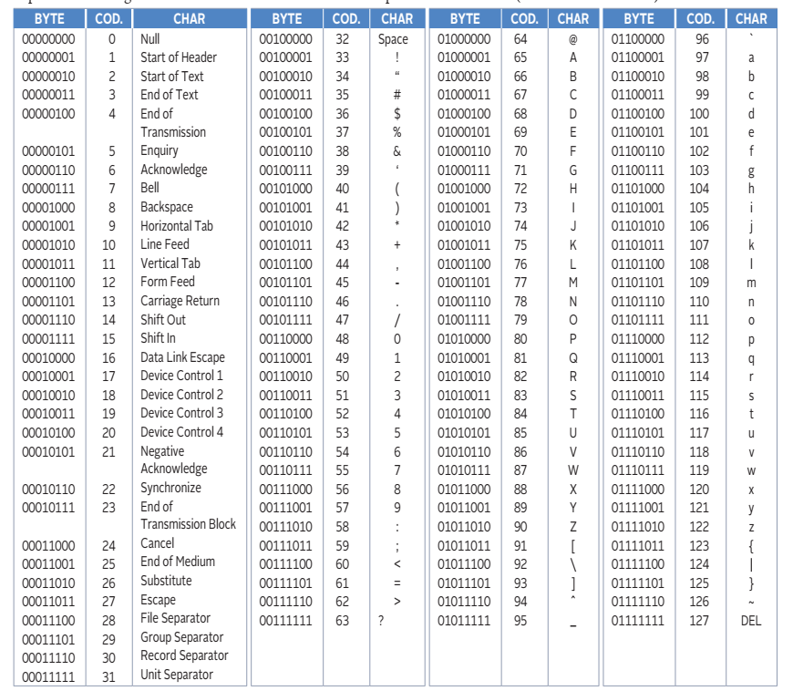
Rappresentazione dei dati alfabetici
Tabella del codice ASCII

Slide 31
Rappresentazione dei dati alfabetici
Unicode
È il nuovo standard utilizzato in Internet: l’ASCII non può rendere tutti i caratteri accentati delle lingue europee e men che meno quelli dell’arabo, ecc.
Per questi motivi si è passati prima all’ASCII esteso a 8 bit e poi a Unicode 16 bit (2 byte) con 2¹⁶ possibili codici, ovvero 65.536 possibilità.
Da 0 a 255 corrispondono ai codici ASCII.

Slide 32
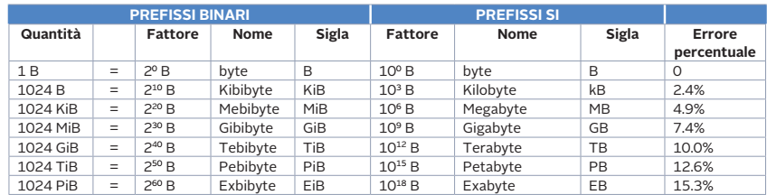
Prefissi e multipli per il byte
I multipli del byte (B) vengono calcolati come potenze del 2 partendo dall’osservazione che si sta operando in un sistema binario e non decimale
si usano prefissi specifici, detti Prefissi binari, differenti da quelli definiti nel Sistema Internazionale

Slide 33
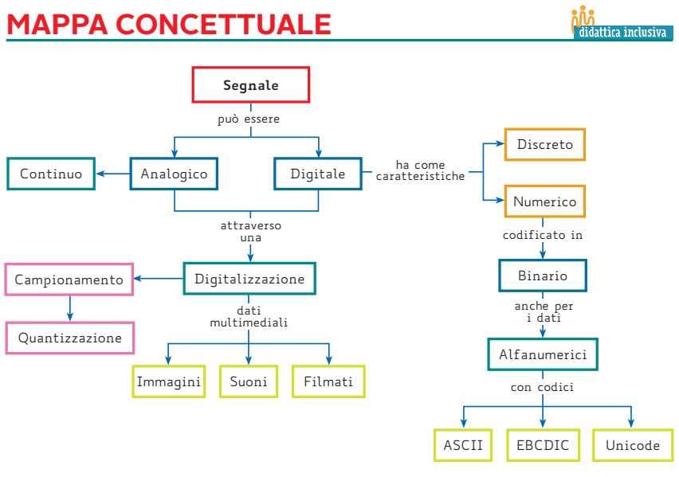

Slide 34
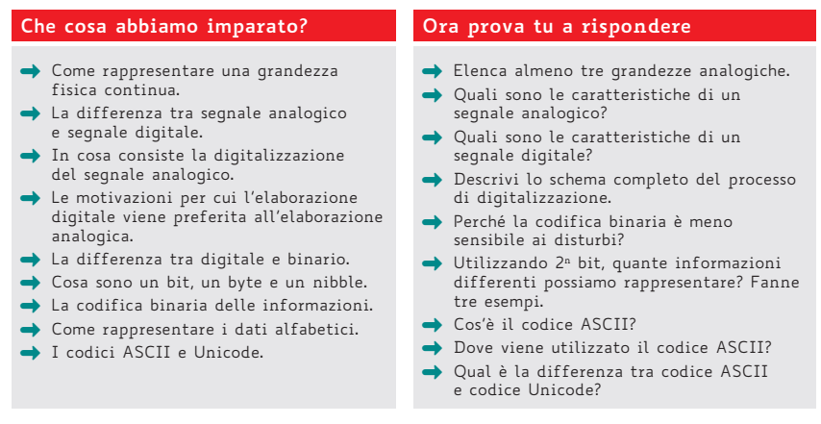

Slide 35
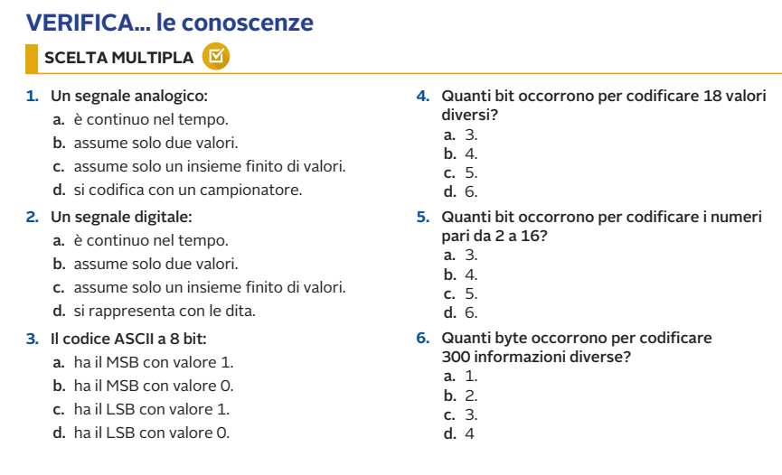

Slide 36
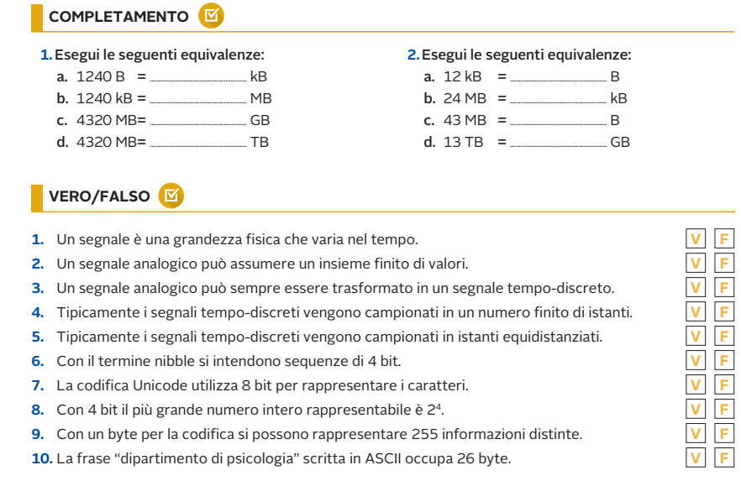

Slide 37
